Slide 1
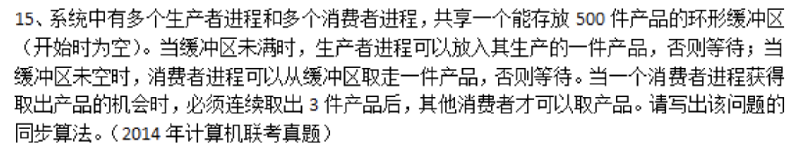
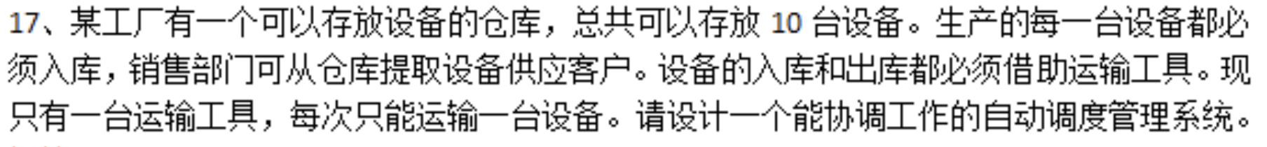

Slide 2
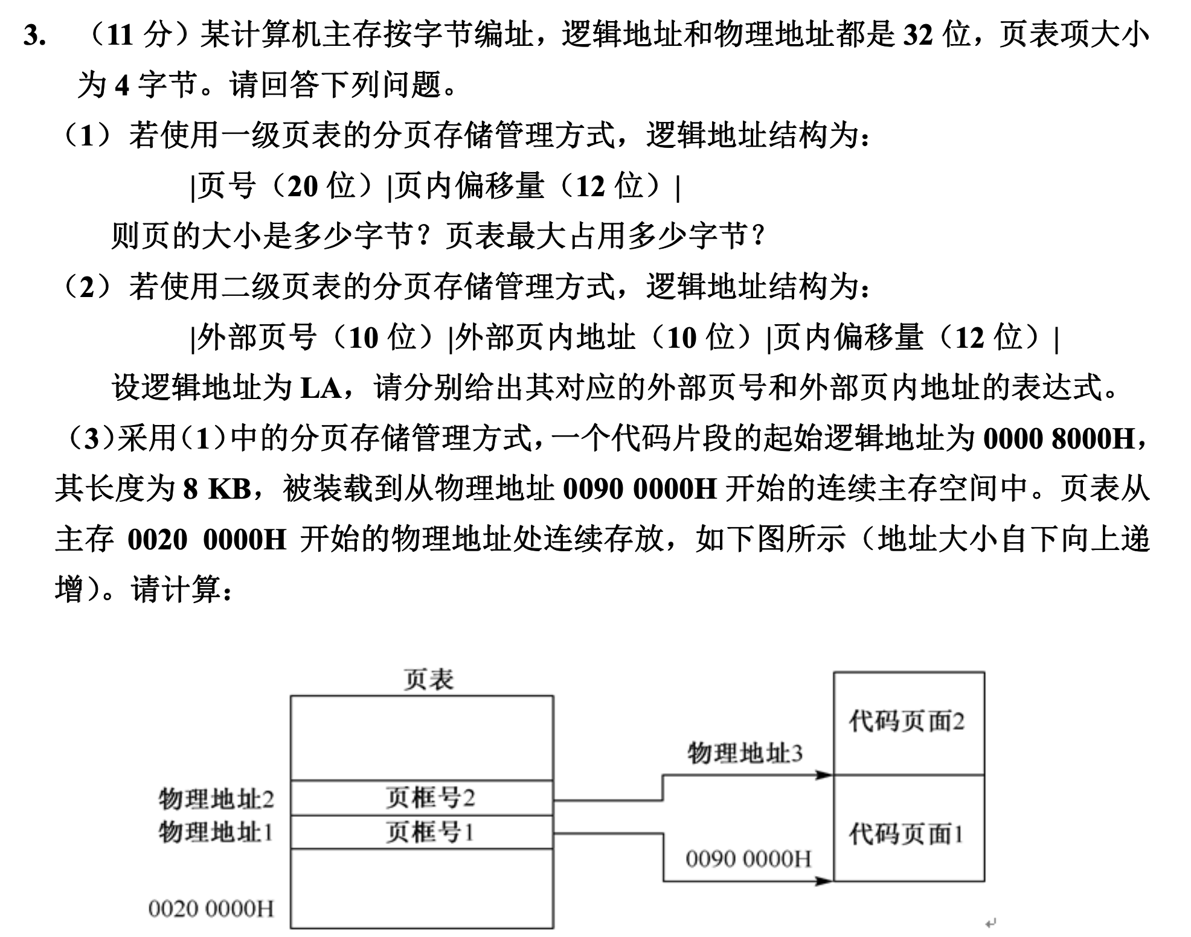

Slide 3
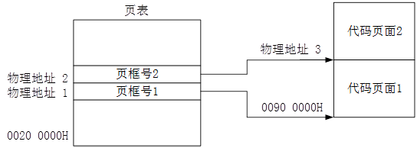
（1）略
（2）略
（3）从图中可知代码页1的物理起始地址，所以页框号1=00900H。因为在内存中是连续放置的，所以页框号2=页框号1+1=00901H。
页面大小4KB，所以物理地址3=0090 0000H+4K=0090 1000H。
（页框号00901H，页内地址12位，物理地址3也可以得到。）
页表项4B，代码段起始逻辑地址0000 8000H，所以页号是8，
物理地址1=0020 0000H+4*页号=0020 0020H，
物理地址2=物理地址1+4
=0020 0024H

Slide 4
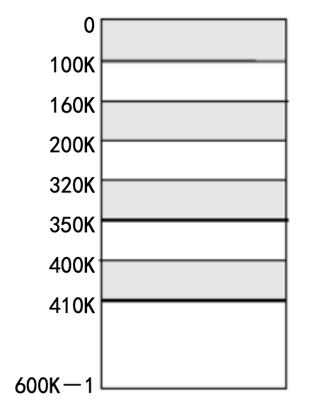
2.在某伙伴系统中，页面大小4KB，请回答问题：
（1）当内存全空闲时，free_area[]对应的空闲块链表情况。
（2）若物理内存分配情况如图所示， free_area[]对应的空闲块链表情况。
（3）空闲块最大是多大？空闲区域比最大空闲块还要大，链表是怎么表示的？
（4）自己提出一个分配的请求，描述分配的
过程和结果。
（5）尝试回收某个进程的空间，描述过程和
结果。
P0
128K
160K
P1
192K
256K
P2
288K
320K
P3
384K
空闲
4M-1

Slide 5
[0]
[1]
[2]
[3]
[4]
[5]
[6]
[7]
[8]
[9]
[10]->[]
[0]
[1]
[2]
[3] ->[] ->[]
[4] ->[]
[5] ->[]
[6]
[7] ->[]
[8] ->[]
[9] ->[]
[10]
P0
2⁵个块
128K
2³
160K
2³
P1
192K
2⁴
256K
2³
P2
288K
2³
320K
2⁴
P3
384K
2⁵
空闲
2⁷
2⁸
4M-1
2⁹

Slide 6
